Slide 1
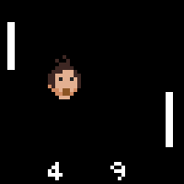
Project Pong
H6. Herhalingen, herhalingen, herhaling

Slide 2
Dienstmededeling

Slide 3
Procedure vaardigheidsproef volgende week maandag
GEEN TEAMS-meeting vooraf
Om 11u30 wordt de test op toets.ap.be beschikbaar gesteld en kan je deze oplossen+uploaden binnen de tijd
Alle informatie zal bij opdracht staan
Een algemene briefing zal zondagavond ten laatste rondgestuurd worden (als mededeling op digitap én teams)
Vragen:
ENKEL VOOR 11U30
Tijdens test? Plaats deze in commentaar in je code

Slide 4
Kleinste getal in reeks (+ aantal x)
const int STOP = -32768;
Console.WriteLine($"Geef getal in. {STOP} om te stoppen.");
int invoer= int.Parse(Console.ReadLine());
int kleinste = invoer;
int aantal = 1;
while(invoer!=STOP)
{
Console.WriteLine($"Geef getal in. {STOP} om te stoppen.");
invoer = int.Parse(Console.ReadLine());
if (invoer < kleinste && invoer !=STOP)
{
kleinste = invoer;
aantal = 1;
}
else if (kleinste==invoer)
{
aantal++;
}
}
Console.WriteLine($"Kleinste getal is {kleinste} en kwam {aantal} keer voor");

Slide 5
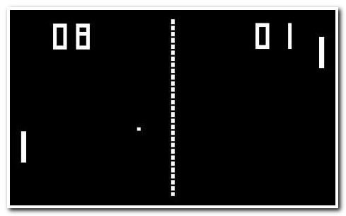
Let’s make pong

Slide 6
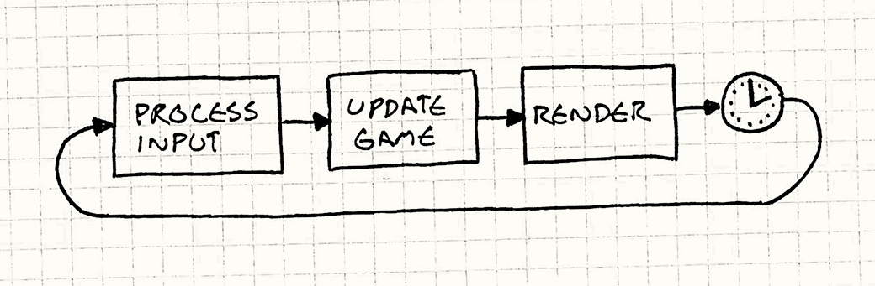
De universele gameloop

Slide 7
Gameloop basic
bool gameOver=false;
while (!gameOver)
{
//Input verwerken
//Update game
//Render (Console.Write/Console.WriteLine)
//Wait
System.Threading.Thread.Sleep(50);
Console.Clear();
}

Slide 8
Update posities

Slide 9
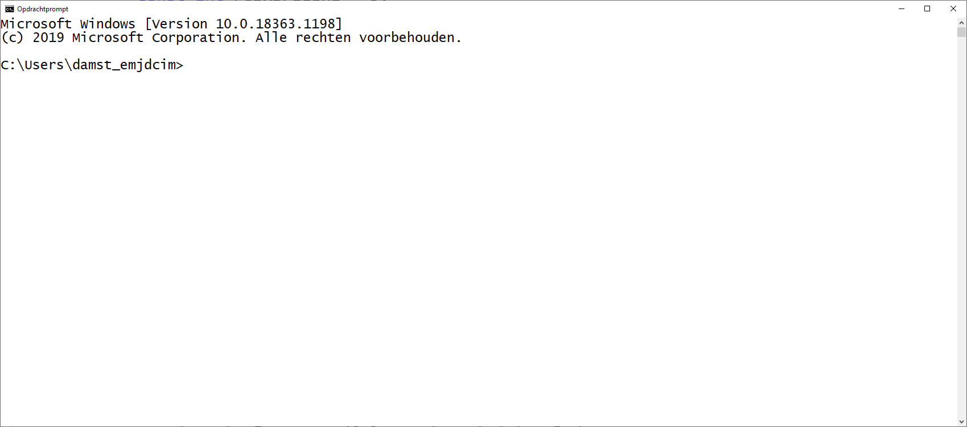
Coordinatenstelsel in Console
Kolom 0
(0,0)
Kolom 1
Console.SetCursorPosition(1, 5);
Rij 0
Rij 1

Slide 10
Coordinatenstelsel in Console
Console.WindowWidth
Console.WindowHeight

Slide 11
Vectoren
Nog iteratie verder
Posx=posx+vx
Posy=posy+vy
Volgende iteratie
vy=1
Posx=posx+vx
Posy=posy+vy
begin
vx=2

Slide 12
“Botsen”
1
begin
2

Slide 13
“Botsen”
1
begin
2
2
Vx = -vx;

Slide 14
Code
if (Console.KeyAvailable)
{
ConsoleKeyInfo keyInfo = Console.ReadKey();
if (keyInfo.Key == ConsoleKey.UpArrow)
{
MoveFirstPlayerUp();
}
if (keyInfo.Key == ConsoleKey.DownArrow)
{
MoveFirstPlayerDown();
}
}
int x = 3;
int y = 3;
int xv = 1;
int yv = 1;
while (true)
{
//Input user
//Update
x = x + xv;
y = y + yv;
if (x + xv >= Console.WindowWidth || x <= 0 )
{
xv = -xv;
}
if (y + yv >= Console.WindowHeight || y <= 0)
{
yv = -yv;
}
//Draw
Console.Clear();
Console.ForegroundColor = ConsoleColor.Red;
Console.BackgroundColor = ConsoleColor.White;
Console.SetCursorPosition(x, y);
Console.Write("**");
Console.SetCursorPosition(x, y + 1);
Console.Write("**");
System.Threading.Thread.Sleep(50);
}

Slide 15
Render all

Slide 16
Cursors plaatsen en tekenen maar
(cursus onzichtbaar zetten) Console.CursorVisible = false;
Balletje tekenen:
Console.SetCursorPosition(balx, baly);
Console.Write("O");

Slide 17
Input verwerken

Slide 18
Polling
Aan start van iteratie: “Heeft de gebruiker iets ingevoerd?”
Zo ja:laatste ingevoerde key uitlezen en verwerken
if (Console.KeyAvailable)
{
switch (Console.ReadKey(true).Key)
{
case ConsoleKey.UpArrow:

Slide 19
Meer info
Slides gemaakt door
Tim Dams (ziescherp.be), AP Hogeschool opleidingen elektronica-ict en toegepaste informatica
Sommige slides gebaseerd of gekopieerd van slidedecks van:
Programmeren in C# door Douglas Bell en Mike Parr (vert. Kris Hermans)
Microsoft Visual C# 2015: An Introduction to Object-Oriented Programming door Joyce Farrell
E.a.
Slides mogen aangepast worden, op voorwaarde dat deze slide steeds achteraan de slidedeck staat.

